Slide 1

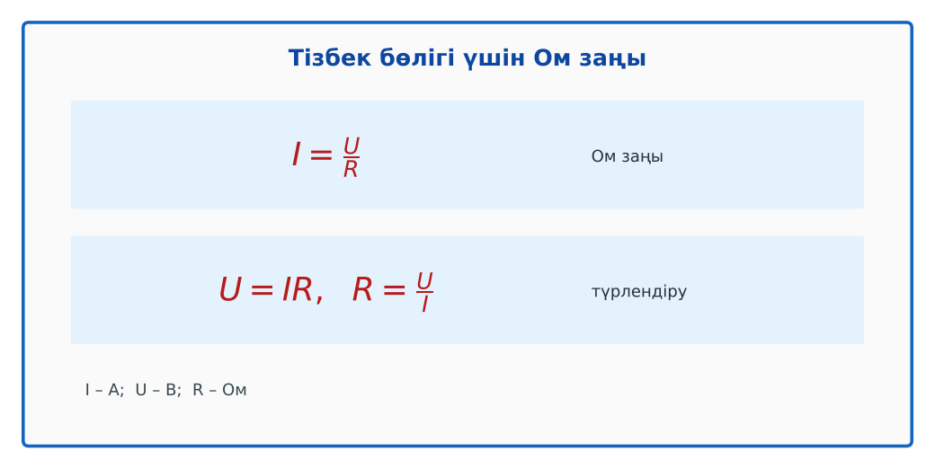
ФИЗИКА · 8-СЫНЫП · 37-САБАҚ
Бөлім: Тұрақты электр тогы
Тiзбек бөлiгi үшiн Ом заңы
Педагог: ______________________
Құндылық: Заң және тәртіп
Notes:
Сабақтың тақырыбы: Тiзбек бөлiгi үшiн Ом заңы. Бөлім: Тұрақты электр тогы. Ұйымдастыру кезеңі: сәлемдесу, түгендеу, бағалау парағын тарату. (Тақырып пен сурет шертілгенде пайда болады.)

Slide 2

Сабақтың мақсаты
Сабақтың басы · 6 мин
Оқу мақсаттары (бағдарлама)
Сабақ соңында біз:
8.4.2.6 – тізбек бөлігі үшін Ом заңын есептер шығаруда қолдану
1
Тізбек бөлігі үшін Ом заңын тұжырымдайды
2
I = U/R формуласын есептер шығаруда қолданады
3
Формуланы түрлендіріп, кернеуді немесе кедергіні табады
4
Графиктер бойынша кедергілерді салыстырып, талдайды
Notes:
Мақсаттарды бір-бірлеп шертіп ашыңыз. Проблемалық жағдаяттан кейін осы слайдқа оралып, мақсатты оқушылармен бірге тұжырымдаңыз.

Slide 3


Білімді өзектендіру: «Ойлан – жұптас – бөліс»
Сабақтың басы · 6 мин
«№ 4 зертханалық жұмыс. «Тiзбек бөлiгi үшiн ток күшінің кернеуге және кедергіге тәуелділігін зерттеу»» тақырыбынан есте қалған ең маңызды 2 нәрсені жеке ойланып, жұппен талқылап, сыныппен бөліседі.
Өткен тақырып: № 4 зертханалық жұмыс. «Тiзбек бөлiгi үшiн ток күшінің кернеуге және кедергіге тәуелділігін зерттеу»
Заң және тәртіп
«Тәртіпке бағынған құл болмайды, тәртіпсіз ел болмайды» – Бауыржан Момышұлы.
Notes:
Әдіс: «Ойлан – жұптас – бөліс». «№ 4 зертханалық жұмыс. «Тiзбек бөлiгi үшiн ток күшінің кернеуге және кедергіге тәуелділігін зерттеу»» тақырыбынан есте қалған ең маңызды 2 нәрсені жеке ойланып, жұппен талқылап, сыныппен бөліседі. Шерткенде құндылық пен дәйексөз шығады: «Тәртіпке бағынған құл болмайды, тәртіпсіз ел болмайды» – Бауыржан Момышұлы.

Slide 4


Проблемалық жағдаят
Сабақтың басы · 6 мин
Неліктен 220 В розеткаға 12 В-ке арналған шамды қосуға болмайды?
Болжамдарыңды айтыңдар! Бүгінгі сабақтың тақырыбы қандай болуы мүмкін?
Notes:
Проблемалық сұрақты оқып, болжамдарды тыңдаңыз. Шерткенде төменгі тапсырма шығады. Жауапқа сабақ соңында қайта оралыңыз.

Slide 5

Жаңа білім
Сабақтың ортасы · 12 мин
Ом заңы: тізбек бөлігіндегі ток күші кернеуге тура, кедергіге кері пропорционал: I = U/R.
U = I·R; R = U/I.
Кедергі бірлігі – ом (1 Ом = 1 В/1 А).
Ом заңы
Notes:
Әдіс: «Төңкерілген сынып». Оқушылар үйде қысқа бейнеролик көрген. Сабақта мұғалім сұрақтар арқылы түсінікті тексеріп, күрделі сәттерді түсіндіреді. Тармақтар шерткен сайын бір-бірлеп шығады – әрқайсысын талқылаңыз.

Slide 6

Негізгі формулалар мен ұғымдар
Сабақтың ортасы · 12 мин
Ом заңы: тізбек бөлігіндегі ток күші кернеуге тура, кедергіге кері пропорционал: I = U/R.
U = I·R; R = U/I.
1
2
Кедергі бірлігі – ом (1 Ом = 1 В/1 А).
3
Notes:
Формулаларды шертіп бір-бірлеп ашыңыз. Әр шаманың мағынасын, өлшем бірлігін оқушылардан сұраңыз.

Slide 7

Графикпен жұмыс: Вольт-амперлік сипаттама I(U)
Сабақтың ортасы · 12 мин
Графикті талда
Осьтерде қандай шамалар және бірліктер берілген?
Шамалар қалай тәуелді?
Графиктен бір мәнді оқып, формуламен тексер.
Notes:
График шерткенде пайда болады, содан кейін сұрақтар бір-бірлеп шығады. Оқушылар графикті «оқуды» үйренеді: осьтер, бірліктер, тәуелділік түрі.

Slide 8


Суретпен жұмыс
Сабақтың ортасы · 12 мин
Суретте не бейнеленген? Қандай физикалық шамалар мен заңдылықтарды көрсетеді? Өз сөзіңмен түсіндір.
Notes:
«Суретті оқу» тапсырмасы: оқушылар жұппен суреттерді сипаттайды, мұғалім жетекші сұрақтар қояды. Суреттер шерткенде кезекпен шығады.

Slide 9

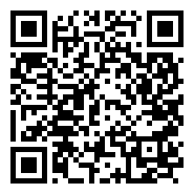
Виртуалды зертхана: PhET
Сабақтың ортасы · 12 мин
Симуляцияны QR-код арқылы ашыңдар.
Параметрлерді өзгертіп, нәтижені бақылаңдар.
Қандай шама қалай өзгереді? Қорытындыны дәптерге жазыңдар.
Сілтеме: https://phet.colorado.edu/en/simulations/ohms-law
PhET симуляциясы
Notes:
Симуляцияны интерактивті тақтада көрсетіңіз немесе оқушылар смартфонмен ашады. Тілді беттің жоғарғы жағынан ауыстыруға болады.

Slide 10

Бекіту: «Қателер аңшысы»
Сабақтың ортасы · 7 мин
Тақтада шешімі қате берілген есеп тұр, жұптар қатені тауып, дұрыс шешімін жазады.
Үлгі: 12 В шамның кедергісі 24 Ом; 220 В-қа қосса I = 220/24 ≈ 9,2 А – қалыпты 0,5 А-дан 18 есе көп, шам жанып кетеді.
Notes:
Әдіс: «Қателер аңшысы». Тақтада шешімі қате берілген есеп тұр, жұптар қатені тауып, дұрыс шешімін жазады. Шешімді тақтада бірге тексеріңіз.

Slide 11

Сергіту сәті
Сабақтың ортасы · 2 мин
Көзге арналған жаттығу. Көзбен «8» санын салу, алысқа және жақынға кезек қарау.
Notes:
Қысқа сергіту сәті – 1–2 минут.

Slide 12

Деңгейлік тапсырмалар
Сабақтың ортасы · 11 мин
С
В
А
С деңгейі
В деңгейі
талдау, жинақтау
А деңгейі
қолдану
білу, түсіну
Деңгейіңді өзің таңда. А деңгейін орындасаң – В деңгейіне өт!
Notes:
Деңгейлер баспалдақ сияқты шерткен сайын шығады. Саралау «Таңдау» арқылы. ЕББҚ оқушыларына: терминдер сөздігі (қазақша – орысша) және сызбалар; толтырылған үлгі есеп және бос орынды толықтыру тапсырмасы.

Slide 13

А деңгейі: білу, түсіну
Сабақтың ортасы · 11 мин
А
Кедергісі 20 Ом резистордағы кернеу 4 В. Ток күші?
Жауабы: I = 0,2 А.
Notes:
Жауап кілті шерткенде ғана шығады – оқушылар орындап болғаннан кейін көрсетіңіз. А деңгейі: I = 0,2 А.

Slide 14
В деңгейі: қолдану
Сабақтың ортасы · 11 мин
В
Үтіктің кедергісі 44 Ом, ток күші 5 А. Кернеуі?
Жауабы: U = 220 В.
Notes:
Жауап кілті шерткенде ғана шығады – оқушылар орындап болғаннан кейін көрсетіңіз. В деңгейі: U = 220 В.

Slide 15
С деңгейі: талдау, жинақтау
Сабақтың ортасы · 11 мин
С
Адам денесінің кедергісі ≈ 1000 Ом, 0,05 А ток өмірге қауіпті. Қандай кернеу қауіпті? Неліктен ылғал қолмен розеткаға тиюге болмайды?
Жауабы: U = 50 В; ылғал теріде кедергі күрт азаяды – ток артады.
Notes:
Жауап кілті шерткенде ғана шығады – оқушылар орындап болғаннан кейін көрсетіңіз. С деңгейі: U = 50 В; ылғал теріде кедергі күрт азаяды – ток артады.

Slide 16


Бекіту: Mentimeter викторинасы
Сабақтың соңы · 7 мин
1
I = U/R: 12 В, 4 Ом
3 А
2
U = IR: 2 А, 5 Ом
10 В
Mentimeter
3
Ом заңы кімнің есімімен?
Георг Ом
Notes:
Жауаптар жасыл белгімен шерткен сайын бір-бірлеп шығады. 1) 3 А; 2) 10 В; 3) Георг Ом. Онлайн нұсқасын Mentimeter платформасында дайындаңыз (https://www.mentimeter.com/).

Slide 17

Рефлексия: «Синквейн»
Сабақтың соңы · 7 мин
Тақырыптың негізгі ұғымына 5 жолдан тұратын синквейн құрау.
9–10 балл
Өте жақсы
7–8 балл
Жақсы
5–6 балл
Қанағаттанарлық
0–4 балл
Қолдау қажет
Notes:
Рефлексияны 2–3 минутта өткізіңіз. Бағалау шкаласы бойынша оқушылар өз балын анықтайды.

Slide 18

Үй тапсырмасы
Сабақтың соңы · 7 мин
А
А деңгейі
В
В деңгейі
С
С деңгейі
§24; 4 есеп.
Үйдегі 3 құрылғының кедергісін паспорт деректері бойынша есептеу.
Электр қауіпсіздігі жадынамасын жасау.
Notes:
Үй тапсырмасы сараланған: оқушы деңгейін өзі таңдайды. Kundelik.kz-ке енгізіңіз.

Slide 19
Сабаққа белсенді қатысқандарыңа рахмет!
«Тәртіпке бағынған құл болмайды, тәртіпсіз ел болмайды» – Бауыржан Момышұлы.
Notes:
Сабақты қорытындылау.

